Slide 1

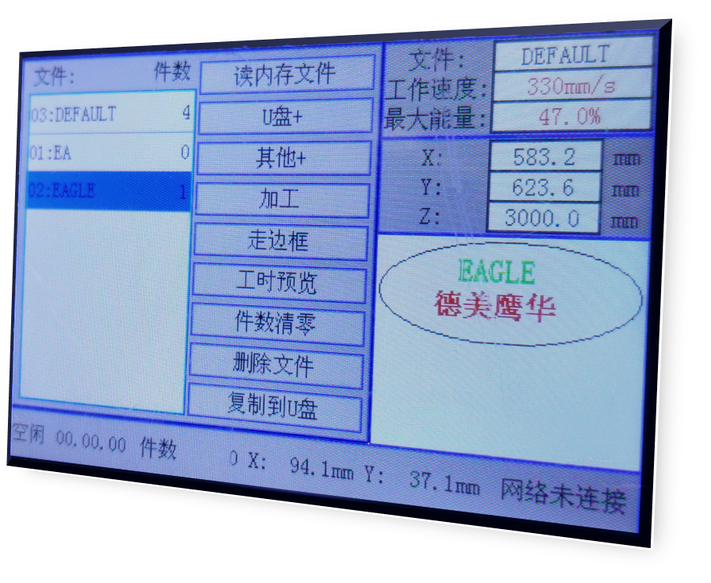
鹰华激光小课堂
X-1309 面板文件管理

Slide 2

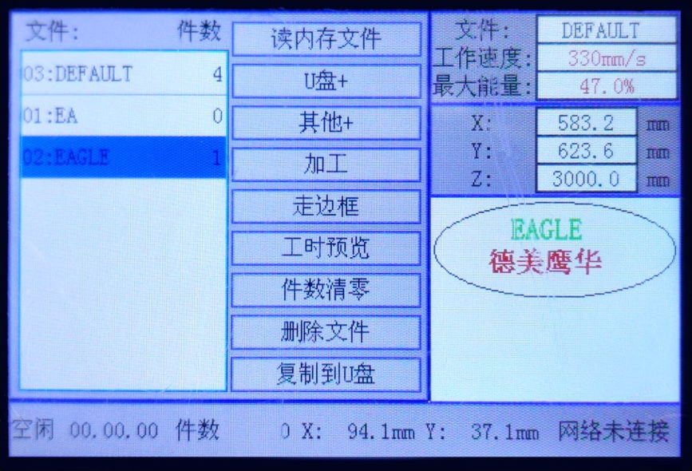
课件内容摘要
本课程详细介绍 EagleCAM 控制系统的文件管理界面，包括界面布局，各个区域的显示内容，以及文件相关的所有操作。
课程首先简要介绍了面板文件管理界面的分区布局，然后依次对文件相关的所有操作一一进行讲解。通过本课程的学习，用户应了解 EagleCAM 控制系统文件管理界面的内容布局，并掌握文件操作相关的重要功能。
www.gueagle.com.cn

Slide 3
EAGLE LASER
文件管理界面布局
界面左侧大块矩形区域为文件列表，使用方向键上下移动进行选择。
中间为文件操作功能区，包含多个功能的操作按键。使用左右方向键可在文件列表和功能区之间切换。使用上下方向键可在不同功能间切换。
右侧从上至下分别为运行参数区、当前坐标区和文件图形预览区，选中文件的图形会在预览区中显示。
下方为状态栏，显示设备当前状态信息。
www.gueagle.com.cn

Slide 4
EAGLE LASER
读内存文件
点击控制面板上的文件键后，会进入文件管理界面。文件列表会自动显示当前设备内存中的所有文件。
如果此时从联机的电脑上下载文件至设备，则需要使用读内存文件功能进行刷新，或者退出并重新进入文件管理界面。
www.gueagle.com.cn

Slide 5
EAGLE LASER
U盘操作
如果使用U盘传输文件，将U盘插入设备后，可进入U盘+菜单进行相关操作，例如拷贝文件至内存等。
注意，所有文件都需要拷贝至内存后才能进行加工等后续操作。
www.gueagle.com.cn

Slide 6
EAGLE LASER
其它不常用操作
其它+菜单中包含一些不常用的文件管理功能，例如删除所有文件和格式化内存等。
www.gueagle.com.cn

Slide 7
EAGLE LASER
走边框和加工
对于已多次加工，且加工参数已相对固定的文件任务，可以使用走边框和加工功能，在文件管理界面中直接预览文件任务的加工位置并进行加工，简化操作流程。
www.gueagle.com.cn

Slide 8
EAGLE LASER
工时预览
对于内容复杂的文件任务，可以在加工前使用工时预览功能估算加工时间，便于更加合理的安排加工任务。
www.gueagle.com.cn

Slide 9
EAGLE LASER
件数清零
计件加工时，可以根据需要使用件数清零功能将加工计数清零，对后续的加工开始重新计数。
www.gueagle.com.cn

Slide 10
EAGLE LASER
删除文件
可以使用删除文件功能删除不再使用的文件，释放内存空间，同时避免文件过多，影响日常使用。
www.gueagle.com.cn

Slide 11
EAGLE LASER
复制到U盘
复制到U盘功能可以将内存中的文件拷贝至U盘，有时，在缺少原始设计文件的情况下可使用该功能在其它设备上实现加工。
www.gueagle.com.cn

Slide 12
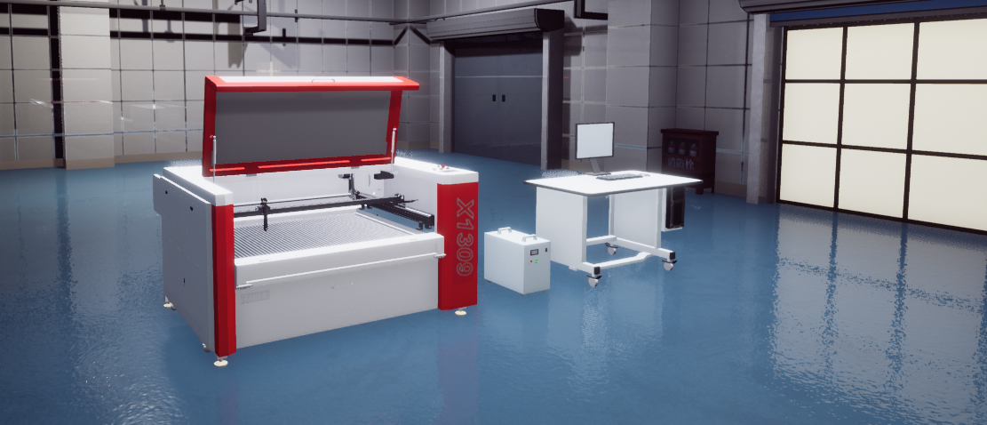

BEIJING GU EAGLE AUTOMATION CO.,LTD.
感谢观看
鹰华激光小课堂

